Slide 1
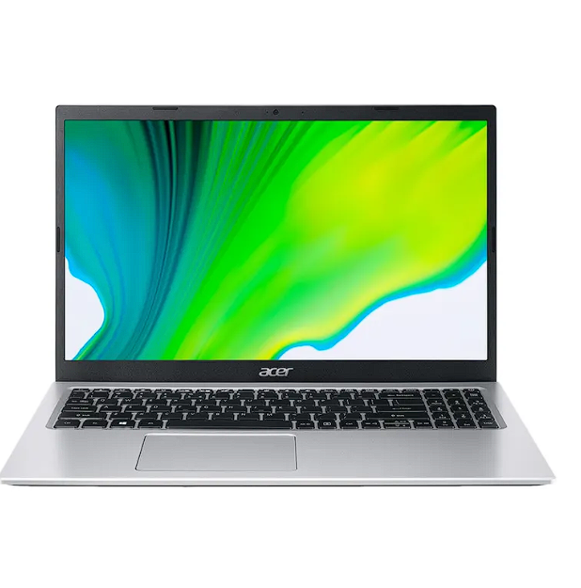
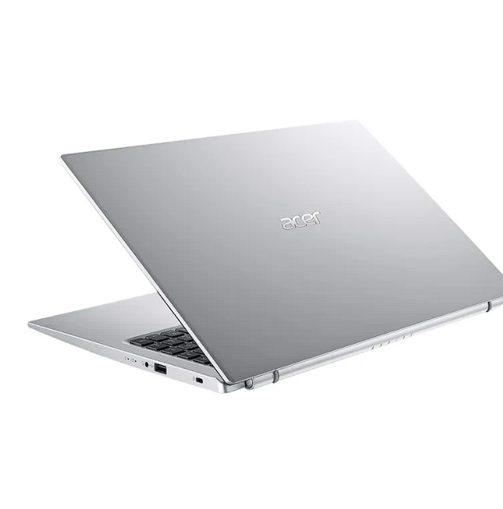
Ordinateur Portable ACER Aspire A115-32
Logiciel : Powerpoint, Word, Excel.. Intégré et utilisable GRATUITEMENT !
PRIX : 190€
Stockage : 115Go eMMC
Mémoire vive : 4Go DDR4
écran : 15,6 pouces Full HD
Webcam, Haut-parleurs et micro intégré avec souris offert
Connectivité : Wi-Fi, Bluetooth, Ethernet RJ45
Système d'exploitation : Windows 11 Pro
Avantages :
Un ordinateur léger et portable
Faible consummation d’énergie
Idéale pour un environnement scolaire/bureautique
Etat : Bon état
Remise en main propre

